Slide 1

ירמיה ל״ח
הבור והצלת ירמיהו
שאלון 1261 · ירמיה

Slide 2
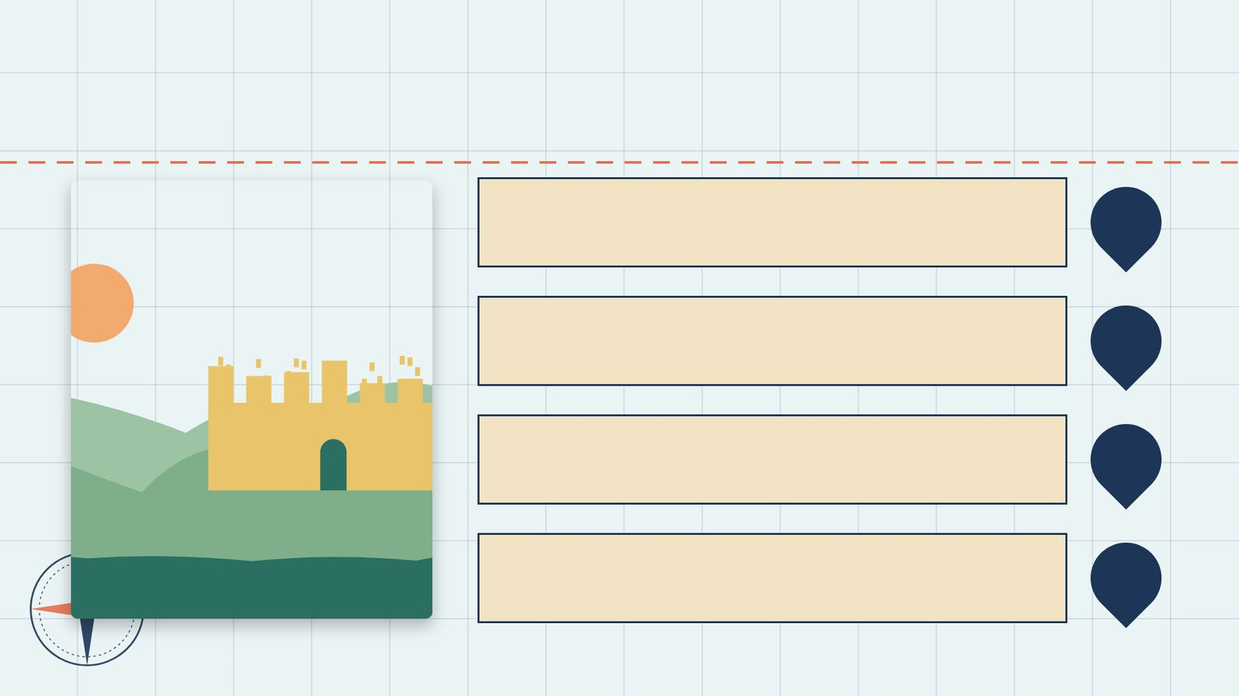
פתיחה
מטרות השיעור
נכיר את הסיפור «הבור והצלת ירמיהו» (ירמיה ל״ח) ואת הדמויות בו
1
נבחן כיצד הסיפור מבטא את התמה «ירמיה»
2
נקרא פסוקי מפתח ונעמיק בפירוש רש"י ורד"ק
3
נתרגל שאלה בסגנון הבגרות ונבדוק את התשובות
4
2

Slide 3
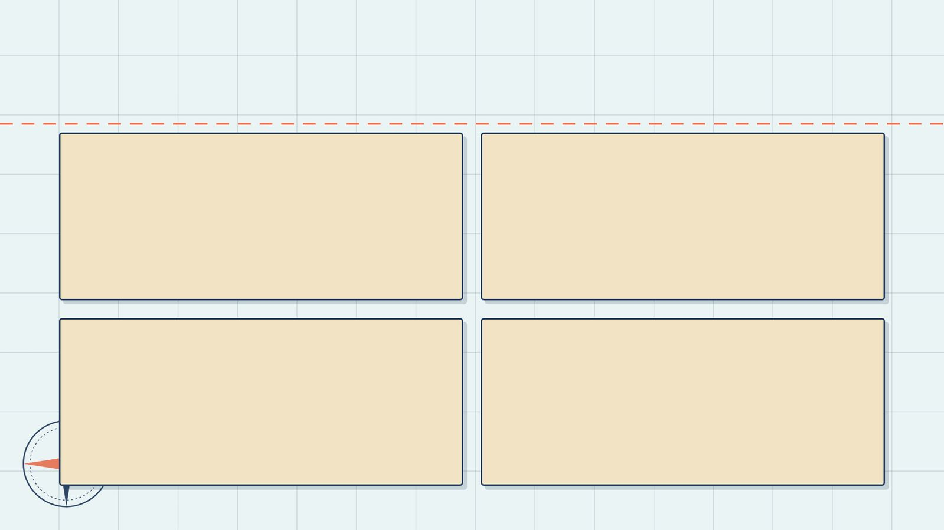
רקע
הדמויות בסיפור
צדקיהו
ירמיהו
צדקיהו המלך חלש: ״הנה הוא בידכם כי אין המלך יוכל אתכם דבר״.
ירמיהו מבטיח לו שלא ייתן אותו להם וממליץ לשמוע בקול ה׳.
שאול
עבד מלך
צדקיהו שולח לירמיהו ומבקש לשאול אותו דבר בסתר: אשאל אתך דבר אל תכחד ממני דבר.
עבד מלך הכושי, סריס בבית המלך, שומע על הבור.
3

Slide 4
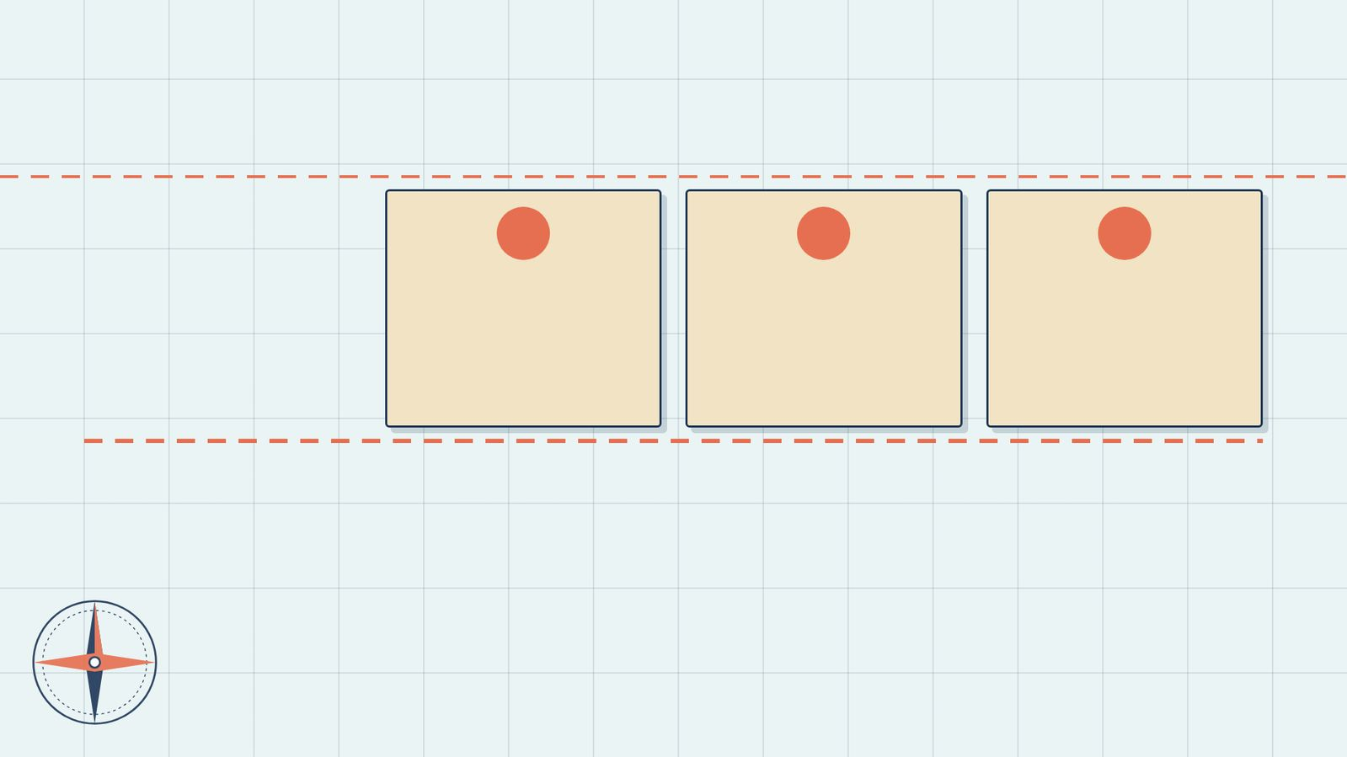
רקע
רצף האירועים
3
2
1
צדקיהו ירמיהו בסתר (פסוקים י״ד–כ״ח)
עבד מלך (פסוקים ז׳–י״ג)
הבור (פסוקים א׳–ו׳)
4

Slide 5
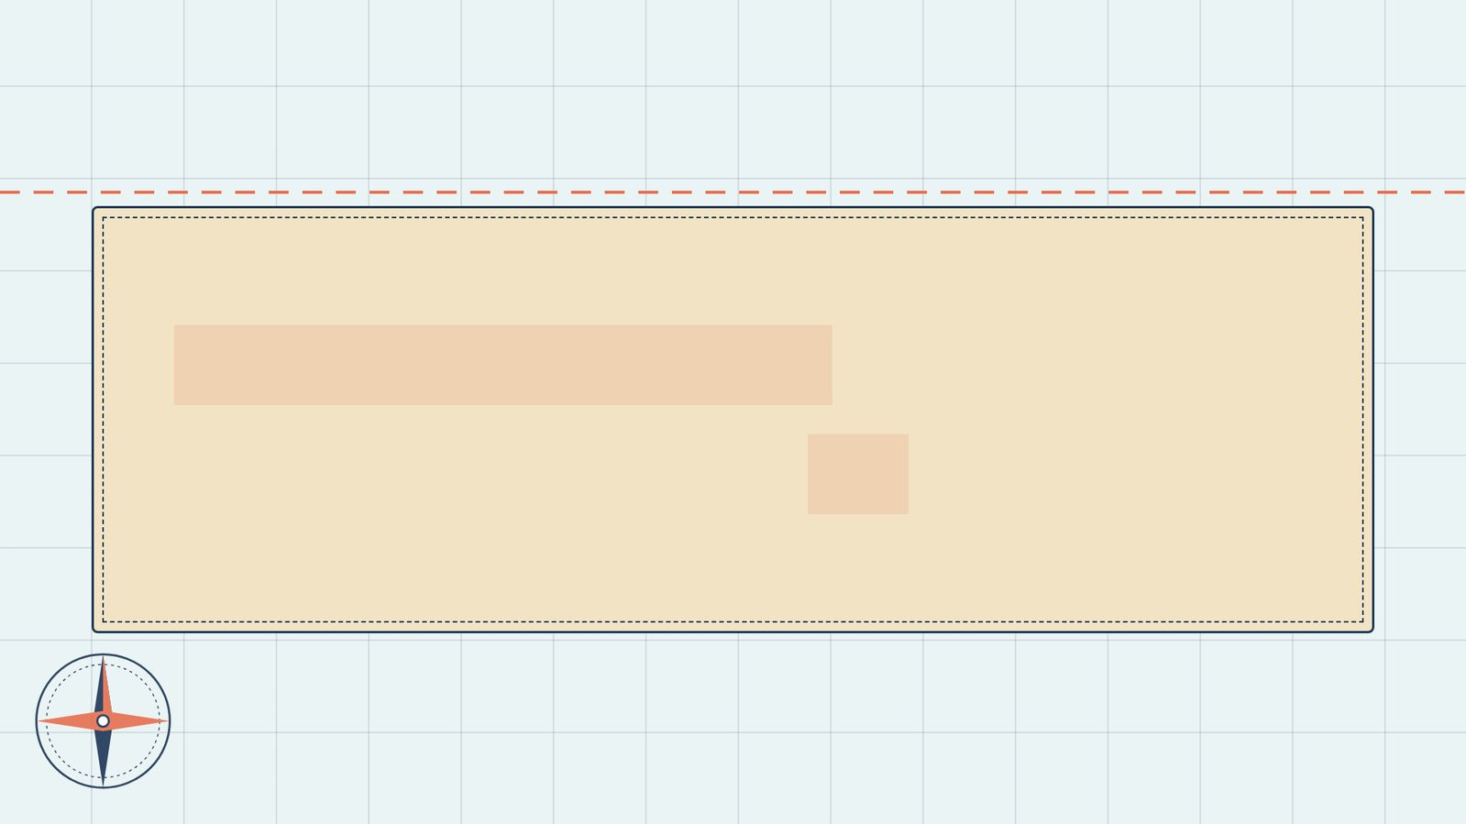
קוראים בפסוקים · 1/4
ירמיה ל"ח, ה'
וַיֹּאמֶר הַמֶּלֶךְ צִדְקִיָּהוּ הִנֵּה־הוּא בְּיֶדְכֶם כִּי־אֵין הַמֶּלֶךְ יוּכַל אֶתְכֶם דָּבָר
כמה שרים - שפטיה, גדליהו, יוכל ופשחור - שומעים שירמיהו אומר לעם ״הישב בעיר הזאת ימות בחרב ברעב ובדבר והיצא אל הכשדים…
5

Slide 6
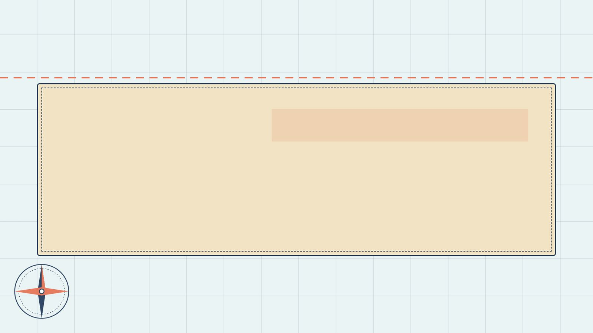
קוראים בפסוקים · 2/4
ירמיה ל"ח, ז'
וַיִּשְׁמַע עֶבֶד־מֶלֶךְ הַכּוּשִׁי אִישׁ סָרִיס וְהוּא בְּבֵית הַמֶּלֶךְ כִּי־נָתְנוּ אֶת־יִרְמְיָהוּ אֶל־הַבּוֹר וְהַמֶּלֶךְ יוֹשֵׁב בְּשַׁעַר בִּנְיָמִן
עבד מלך הכושי, סריס בבית המלך, שומע על הבור.
6

Slide 7
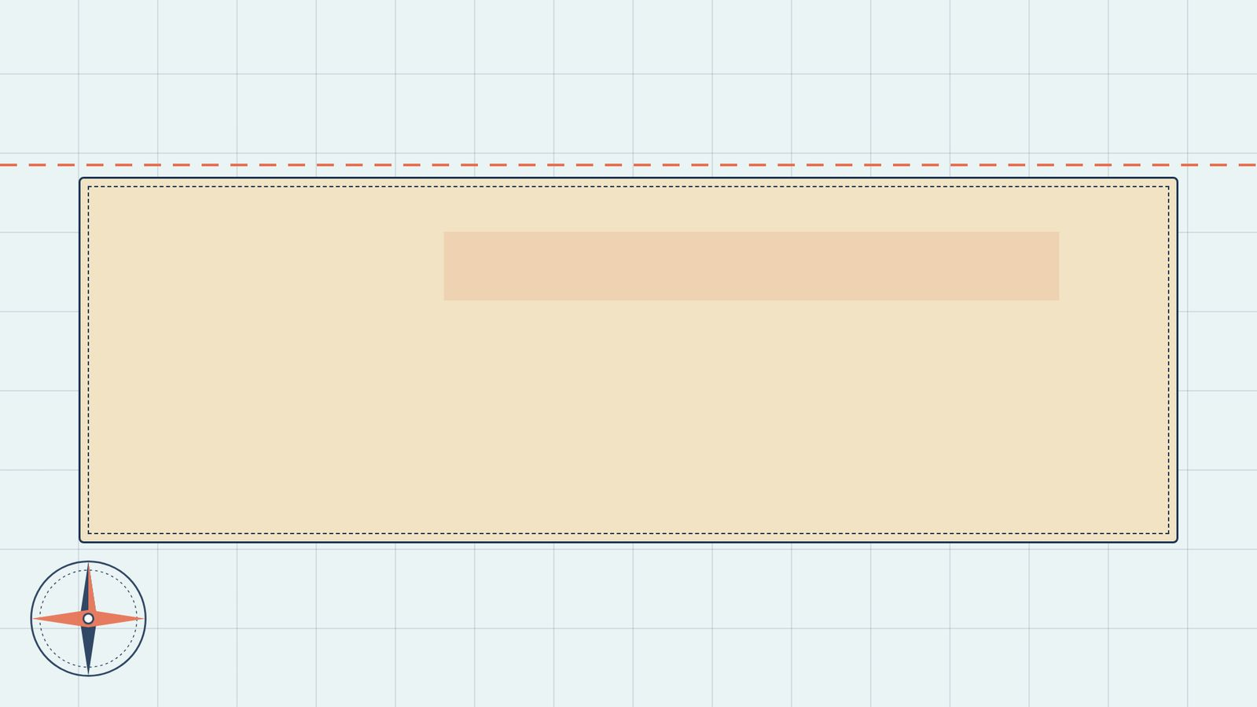
קוראים בפסוקים · 3/4
ירמיה ל"ח, י"ט
וַיֹּאמֶר הַמֶּלֶךְ צִדְקִיָּהוּ אֶל־יִרְמְיָהוּ אֲנִי דֹאֵג אֶת־הַיְּהוּדִים אֲשֶׁר נָפְלוּ אֶל־הַכַּשְׂדִּים פֶּן־יִתְּנוּ אֹתִי בְּיָדָם וְהִתְעַלְּלוּ־בִי
צדקיהו שולח לירמיהו ומבקש לשאול אותו דבר בסתר: אשאל אתך דבר אל תכחד ממני דבר.
7

Slide 8
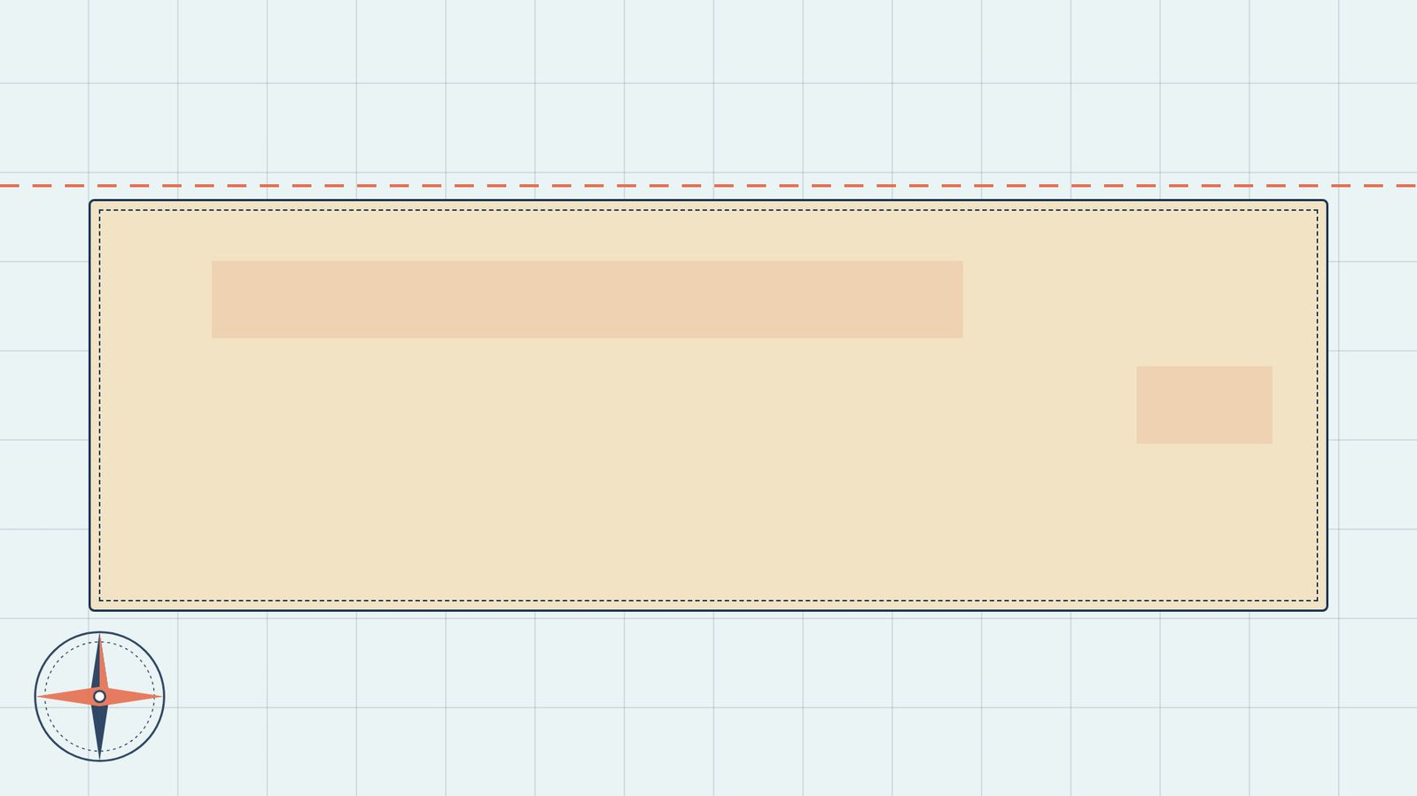
קוראים בפסוקים · 4/4
ירמיה ל"ח, ב'
כֹּה אָמַר ה' הַיֹּשֵׁב בָּעִיר הַזֹּאת יָמוּת בַּחֶרֶב בָּרָעָב וּבַדָּבֶר וְהַיֹּצֵא אֶל־הַכַּשְׂדִּים וְחָיָה וְהָיְתָה־לּוֹ נַפְשׁוֹ לְשָׁלָל וָחָי
כמה שרים - שפטיה, גדליהו, יוכל ופשחור - שומעים שירמיהו אומר לעם ״הישב בעיר הזאת ימות בחרב ברעב ובדבר והיצא אל הכשדים…
8

Slide 9
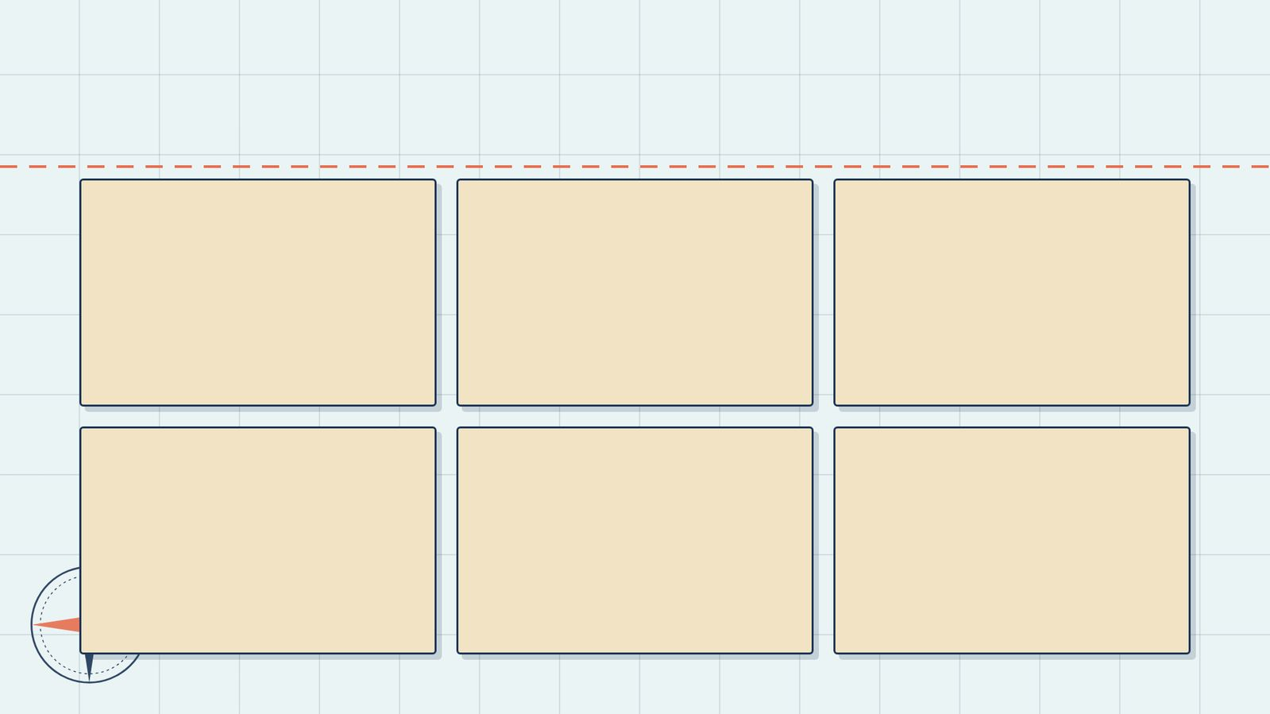
מילים ומושגים
ביאורי מילים
את היהודים
דואג
יוכל
מן היהודים וכן כצאתי את העיר (שמות ט) ומשפטו מן העיר.
ענין פחד ומורא.
מלשון יכולת.
לשלל
והתעללו
נפלו
ענין בזה.
ענין לעג ובזיון כמו כי התעללת בי (במדבר כב).
ענין חניה והתחברות.
9

Slide 10
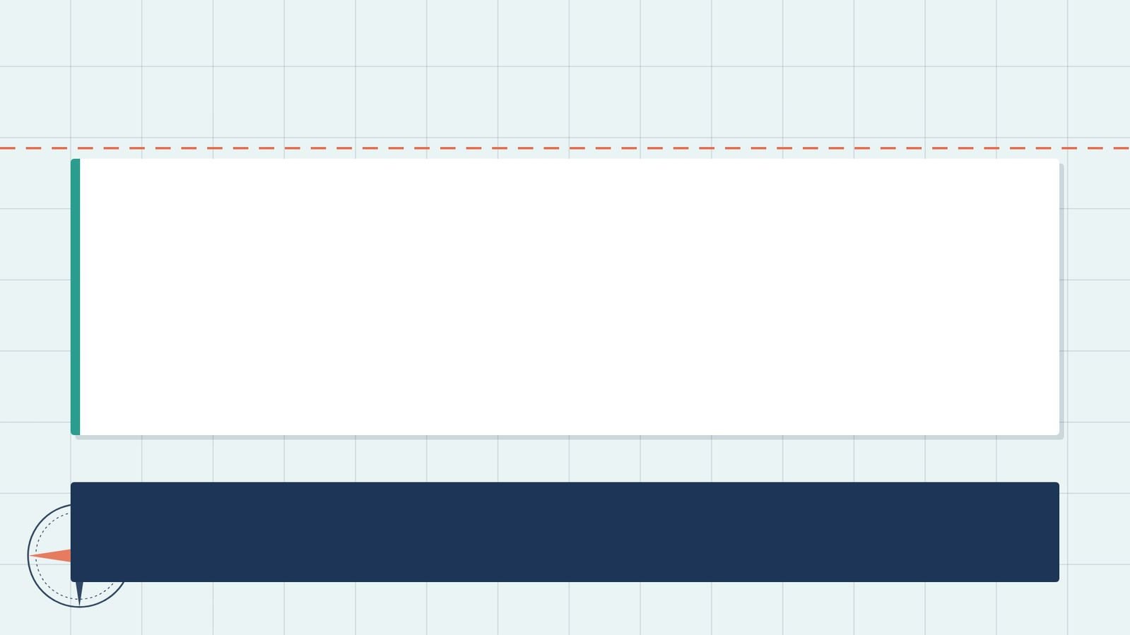
פרשנים
רש"י
רש"י על ירמיה ל"ח, ה'
יוּכַל. כְּמוֹ יָכוֹל, עַל אֲשֶׁר הוּא מְרַפֵּא אֶת וְגוֹ׳:
מה מסביר רש"י על «יוּכַל»? הסבירו בלשונכם.
10

Slide 11
פרשנים
רד"ק
רד"ק על ירמיה ל"ח, ז'
עבד מלך הכושי. זה האיש היה עבד המלך והיה כושי וסריס וי"ת עבדא דמלכא צדקיהו ותרגם איש סריס גבר רב וכן רז"ל פי' הכושי על צדקיהו ואמרו מה כושי זה משונה בעורו ...
מה מוסיף פירושו של רד"ק להבנת הפסוק? בססו את תשובתכם על הציטוט.
11

Slide 12
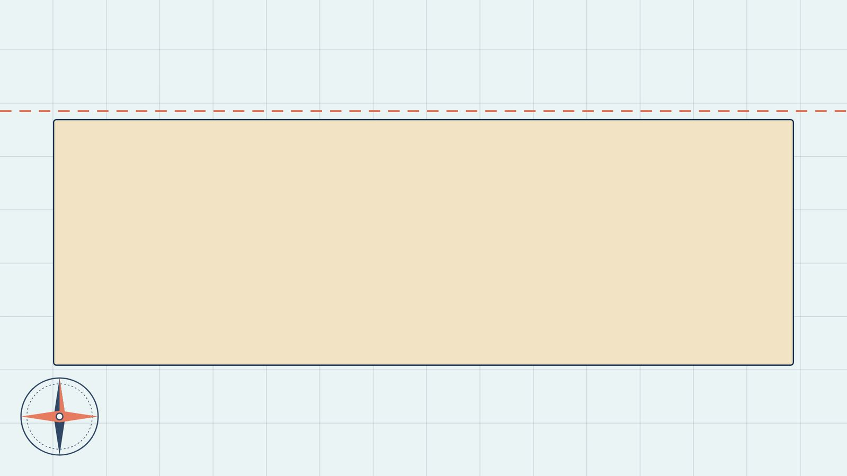
שאלות הבנה ופרשנות · 1/3
שאלה 1
קראו פסוקים א׳–ו׳ («הבור»). מה מתואר בקטע? הביאו ראיה מן הכתוב.
8 נקודות
12

Slide 13
שאלות הבנה ופרשנות · 2/3
שאלה 2
קראו פסוקים ז׳–י״ג («עבד מלך»). מה מתואר בקטע? הביאו ראיה מן הכתוב.
8 נקודות
13

Slide 14
שאלות הבנה ופרשנות · 3/3
שאלה 3
קראו פסוקים י״ד–כ״ח («צדקיהו ירמיהו בסתר»). מה מתואר בקטע? הביאו ראיה מן הכתוב.
8 נקודות
14

Slide 15
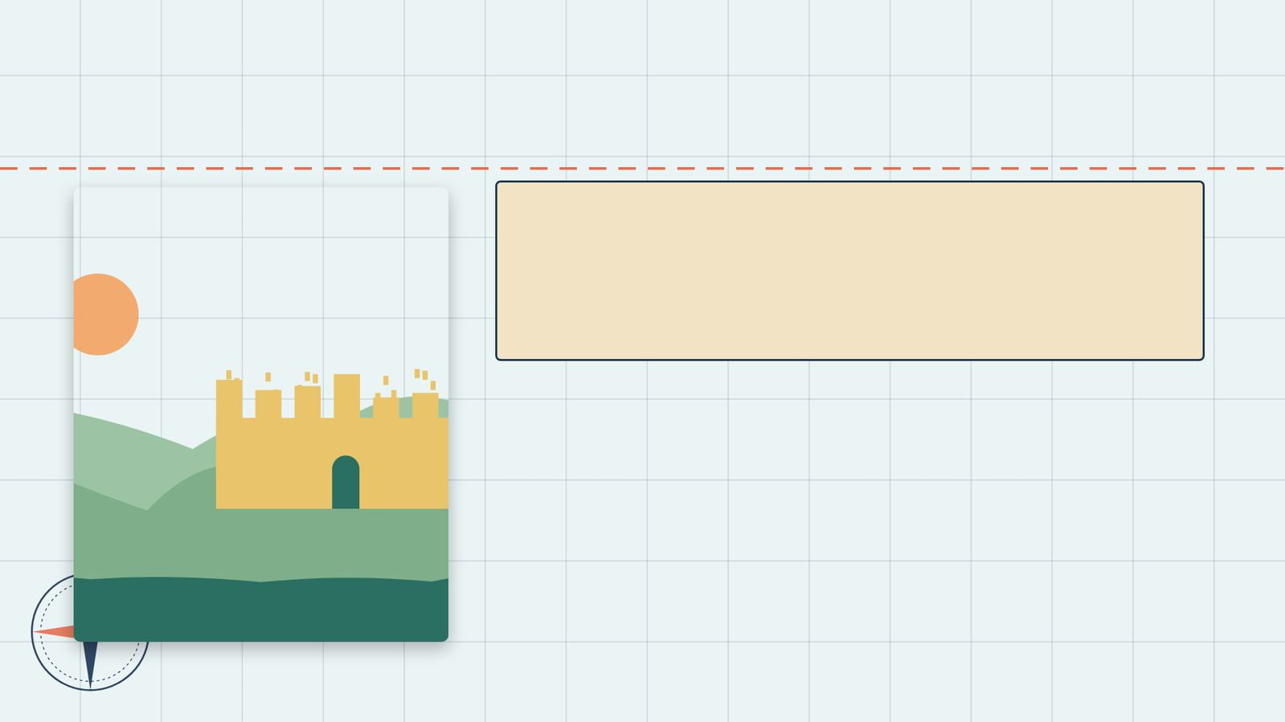
דיון בכיתה
מה דעתכם?
מה לדעתכם המסר המרכזי של ירמיה ל״ח? נמקו את דעתכם.
15

Slide 16
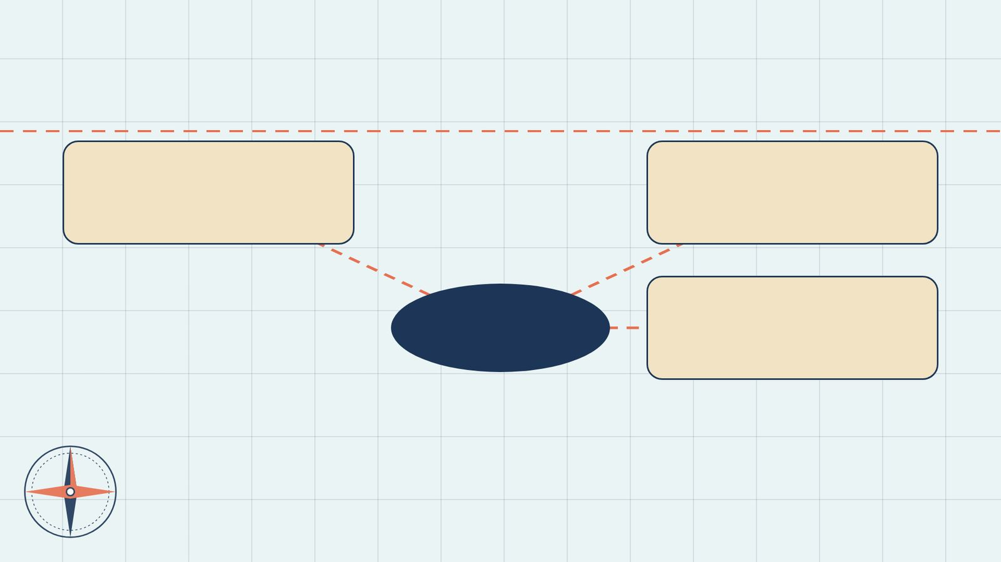
סיכום
מפת מושגים
עבד מלך
הבור
הבור והצלת ירמיהו
צדקיהו ירמיהו בסתר
16

Slide 17
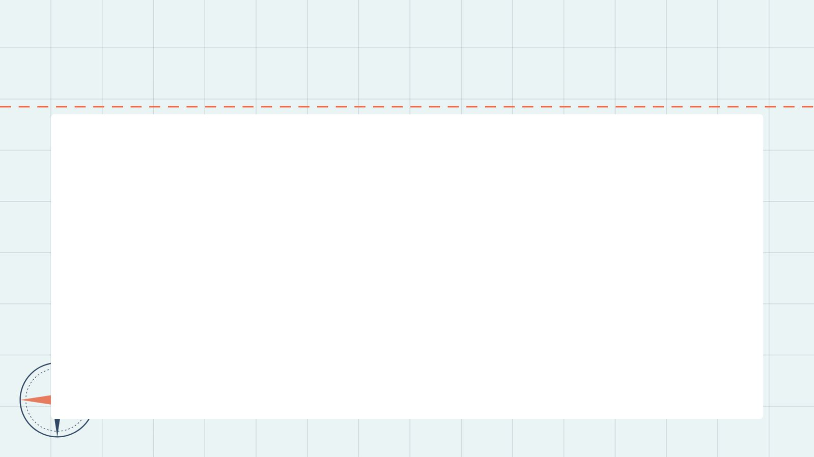
תרגול לקראת הבגרות
שאלה בסגנון בגרות
(קיץ תשפ"ד (שאלון 1361))
7. קראו ירמיה, פרק ל"ח, פסוקים א'–י"ג.
א. קראו פסוקים א'–י'.
(1) מהי תגובתו של צדקיהו על דרישת שריו בנוגע לירמיהו, ומהי תגובתו על דברי עבד מלך הכושי באותו עניין? הסבירו את דבריכם. (6 נקודות)
(2) מדוע צדקיהו מגיב אחרת בכל אחד מן המקרים? הסבירו את תשובתכם, ובססו אותה על הכתוב. (7 נקודות)
17

Slide 18
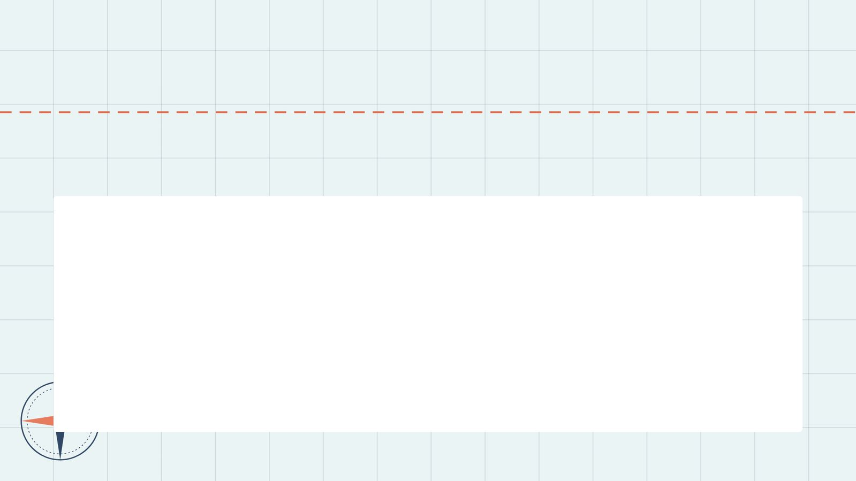
תשובות
תשובה לשאלה 1
קראו פסוקים א׳–ו׳ («הבור»). מה מתואר בקטע? הביאו ראיה מן הכתוב.
כמה שרים - שפטיה, גדליהו, יוכל ופשחור - שומעים שירמיהו אומר לעם ״הישב בעיר הזאת ימות בחרב ברעב ובדבר והיצא אל הכשדים יחיה״. הם דורשים להרוג אותו ״כי על כן הוא מרפא את ידי אנשי המלחמה״ ומדכא את המורל.
18

Slide 19
תשובות
תשובה לשאלה 2
קראו פסוקים ז׳–י״ג («עבד מלך»). מה מתואר בקטע? הביאו ראיה מן הכתוב.
עבד מלך הכושי, סריס בבית המלך, שומע על הבור. הוא הולך אל המלך, שיושב בשער בנימין, ואומר ״הרעו האנשים האלה את כל אשר עשו לירמיהו הנביא... וימת תחתיו מפני הרעב״.
19

Slide 20
תשובות
תשובה לשאלה 3
קראו פסוקים י״ד–כ״ח («צדקיהו ירמיהו בסתר»). מה מתואר בקטע? הביאו ראיה מן הכתוב.
צדקיהו שולח לירמיהו ומבקש לשאול אותו דבר בסתר: אשאל אתך דבר אל תכחד ממני דבר. ירמיהו חושש שיומת, והמלך נשבע ״חי ה׳ אשר עשה לנו את הנפש הזאת אם אמיתך״.
20

Slide 21
תשובות
מחוון – שאלת הבגרות (1/2)
שאלה 7
סעיף א'
(1) תגובתו של צדקיהו על דרישת שריו בנוגע לירמיהו: השרים ביקשו להמית את ירמיהו בגלל נבואותיו הקשות, וצדקיהו השיב להם שהם יכולים לעשות לו כרצונם, הרי אין ביכולתו להתנגד להם. צדקיהו נכנע לפני שריו.
תגובתו של צדקיהו על דברי עבד מלך כושי באותו עניין: כאשר עבד מלך כושי מעדכן את צדקיהו ששריו השליכו את ירמיהו לבור והוא בסכנת חיים, צדקיהו מצווה עליו לקחת אנשים ולהוציא את ירמיהו מהבור.
21

Slide 22
תשובות
מחוון – שאלת הבגרות (2/2)
(2) צדקיהו מגיב אחרת בכל אחד מן המקרים:
כאשר מדובר בשריו – צדקיהו חושש מהם ומרגיש חסר כוח לפניהם, לכן הוא מסכים לבקשתם. לביסוס: "ויאמר המלך צדקיהו הנה הוא בידכם כי אין המלך יוכל אתכם דבר".
כאשר מדובר בעבד מלך הכושי – הבא מתוך דאגה לירמיהו, צדקיהו מסכים איתו, כי גם לו איכפת מהנביא. לכן, צדקיהו מצווה על עבד מלך הכושי לקחת איתו אנשים ולהציל את ירמיהו מהבור. לביסוס: "ויצוה המלך את עבד מלך הכושי לאמר קח בידך מזה שלושים אנשים והעלית את ירמיהו הנביא מן הבור בטרם ימות".
22

